Slide 1
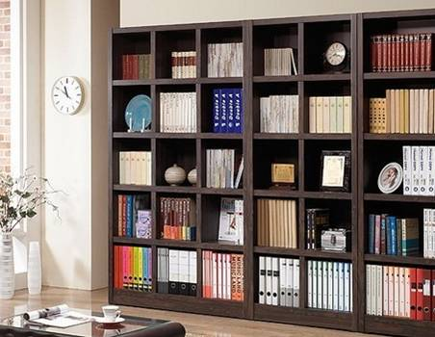


Slide 2
学习目标
1.正确认读本课的生字，正确流利的有感情的朗读课文。
2.理解课文内容，体会读书给“我”带来的收获快乐，激发同学们热爱读书的情感，培养读书、爱书的好习惯。

Slide 3
初步感知课文
1.自由读课文，解决生字词。
2.说说你从小书橱中获取了哪些知识？

Slide 4
学一学
瀚 遨 叩 迪
沐 掘 橱 浩
尊 鲁 忧 挖

Slide 5
读一读
书橱 浩瀚 遨游
醒悟 尊敬 鲁迅
沐浴 忧虑 挖掘

Slide 6
理解课文，体会感情：
读完诗歌，说说你有什么感受？

Slide 7
说一说课文中提到了哪些故事和人物？
用几句话简要介绍一下故事的内容和人物的事迹和作品。

Slide 8
体会感悟：
你从哪些地方感受到小作者喜爱读书？
作者为什么把书橱比作是“广阔的世界，浩瀚的海洋？”

Slide 9
多好的书橱啊，里面有那么多的好故事，
你能通过朗读表达出对书橱的喜爱之情吗？

Slide 10
采用多种不同的方式朗读、感悟2—5小节，体会读书的乐趣。
读最后一小节，面对书中的无穷的宝藏，我们应该怎样做？

Slide 11
课外探究
课后同学们自己摘抄一些有关读书的名言警句，积累好词好句，并背诵。

